Slide 1
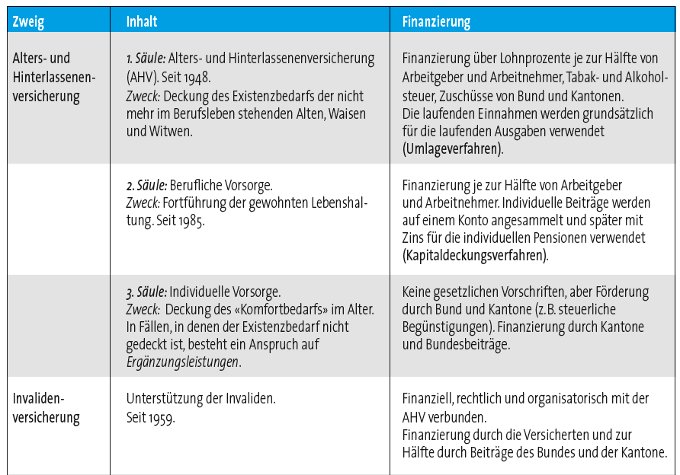
Die Sozialversicherungen in der Schweiz (Folie 1)

Slide 2
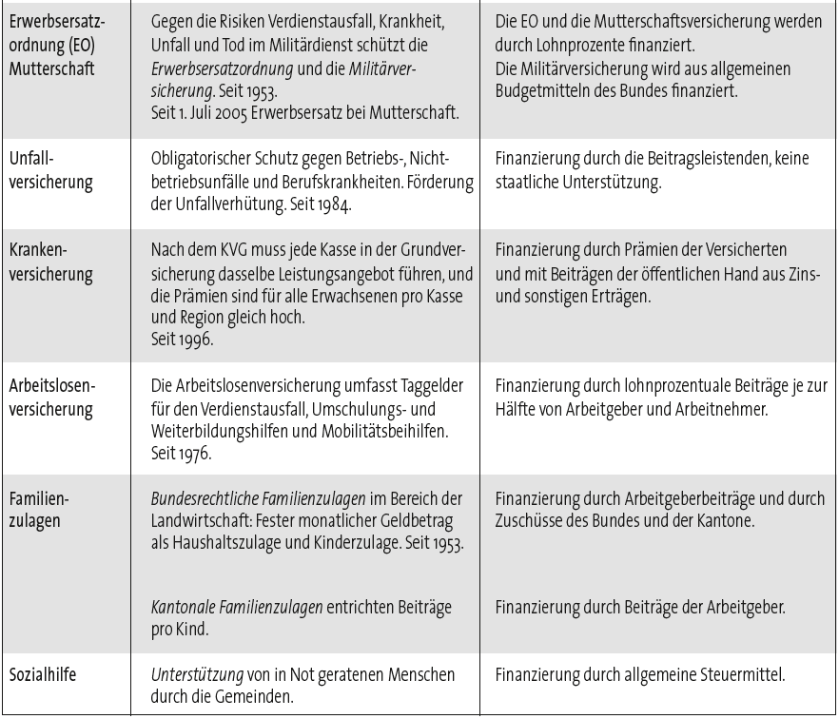
Die Sozialversicherungen in der Schweiz (Folie 2)

Slide 3
Wachstum bei den Sozialversicherungen
 |  | Jahr | In % des BIP
Soziallastquote |  | 1960 1970 1980 1990 2000 2014 | 11.5% 13.5% 19.6% 20.1% 23.8% 26.9%
Sozialleistungsquote |  | 1960 1970 1980 1990 2000 2014 | 6.1% 8.5% 12.2% 13.1% 18.0% 20.3%
 | In Mio. CHF | Jahr | In % der Ausgaben
Sozialausgaben des Bundes | 326 1‘322 3‘622 6‘866 12‘340 21‘987 | 1960 1970 1980 1990 2000 2015 | 12.5% 17.0% 20.6% 21.7% 28.5% 36.0%

Slide 4
Die Einnahmen der Sozialversicherungen (in Mia. CHF)
 | Einnahmen 2014 | Anteile 2014
Berufliche Vorsorge | 69.6 | 39%
AHV und Ergänzungsleistungen | 44.0 | 26%
Krankenversicherung | 25.9 | 16%
IV und Ergänzungsleistungen | 12.0 | 7%
Arbeitslosenversicherung | 7.3 | 4%
Unfallversicherung | 7.8 | 4%
Familienzulagen | 6.0 | 3%
Erwerbsersatzordnung | 1.8 | 1%
Total (bereinigt) | 173.7 | 100%

Slide 5
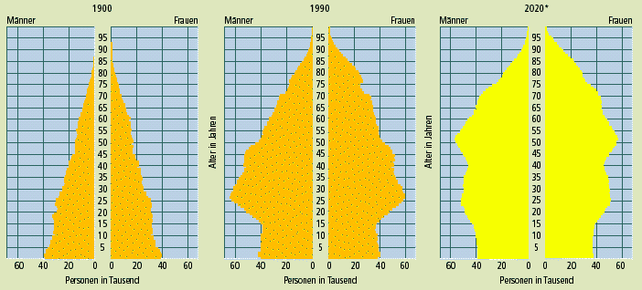
Alterspyramiden Schweiz im Zeitvergleich

Slide 6
Erwerbstätigenquoten (15-64jährig) ausgewählter Länder (Quelle: OECD, 2016)

Slide 7
Erwerbstätigenquoten (55-64jährig) ausgewählter Länder (Quelle: OECD, 2016)

